Slide 1
接入网关培训文档
-四川天翼网络服务有限公司 龚海婷

Slide 2


目的
通过网关产品的简要介绍，能够了解网关的用途和优势。
通过对社会视频接入的介绍，了解到目前接入网关服务对象
通过网关的业务阐述，能熟练掌握业务操作和为客户培训及解惑。

Slide 3
接入网关简要介绍
点击这里可以添加小文字
1

Slide 4
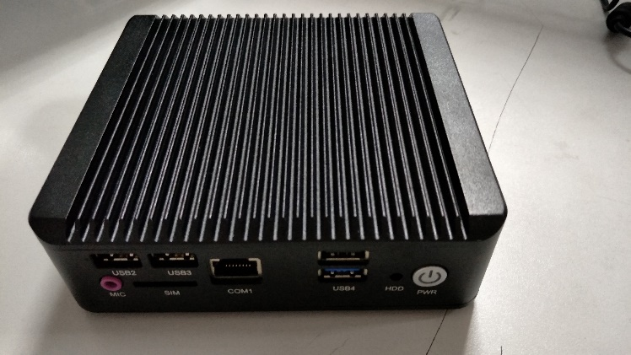
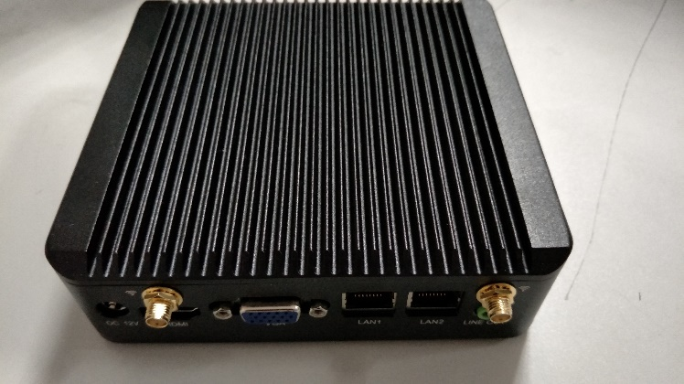
接入网关简要介绍
1
1.1 接入网关
视频接入网关盒子是一款能够接入市场主流监控设备的产品，具有兼容性强，体积小，无需占用过多带宽的特性。

Slide 5
接入网关简要介绍
1
1.2 接入网关的功能和主要参数，以及新版接入网关的特点
A、功能：将前端的点位接入到视频管理平台，再对接到客户平台
B、参数：解决前端各类设备接入与协议转换；同一局域网单台最高可接入50路视频，通过分发模式减轻视频传输对于带宽的压力；兼容国内主流和多数非主流厂家IPC/DVR/DVS，如海康、大华、宇视等，支持RTSP及ONVIF协议，并且可以进行扩展；支持专网、互联网接入
C、接入网关的特点：增加wifi功能，可以快速部署施工，可选存储功能，增加紧急报警功能

Slide 6
接入网关简要介绍
1
1.3 改版说明
改版后的3.0接入网关，拥有一套集中化管理平台——BS客户端，不再需要向老版本一样，每个网关都需单独配置，十分不利于管理
通过BS客户端，用户可以一条龙操作，从注册账号，到下载网关密钥，再到服务及设备的添加分配，都可以简易的完成，不再走以往复杂的老流程
网关也可以通过插入含有密钥的U盘直接向平台注册，无需繁琐的配置，极大的方便了前端施工人员

Slide 7
社会视频接入
2

Slide 8
社会视频接入
2
2.1 社会视频接入方案原理
社会视频接入方案主要由“接入网关和社会视频管理平台”构成，通过接入网关可以将前端不同场景，如学校、社区、加油站等业主自建自选设备的视频监控无缝接入到社会视频管理平台，接入网关主要起“协议转换和网络转换”的作用。视频接入到社会视频管理平台后，在平台端可查看实时视频、历史视频，同时可下载视频，平台端具备用户权限管理、设备管理、存储管理、日志查询、报表导出等功能，支持设备远程升级维护，同时支持GB28181，可实现与其他平台的国标互联。

Slide 9
社会视频接入
2
2.2 天翼社会视频接入方案的优势
（1）网络适应性强：可接入私网/专网、公网/互联网，对原有系统无影响；
（2）安全策略多：硬件隔离（接入网关将设备和平台隔离，第一次连接需要注册允许指定设备通过，未经注册的设备不允许通过）、深度防御（深度防御，可屏蔽攻击扫描行为，支持封堵主流漏洞）、访问控制（视频管理平台单向访问社会监控视频A和B视频管理平台的访问设定不同权限，社会监控视频A和B不能访问平台社会监控视频A和B之间不能相互访问）
（3）兼容性强：目前可接入多个厂家、型号的IPC/DVR/DVS及监控平台；（4）有效降低成本/可靠便捷易用：同一局域网中，单台接入网关设备最多可接入50路视频，利旧率高，有效降低成本；安装调试快，通电通网情况下只需20分钟即可使用，设置简单，支持远程升级和维护。

Slide 10
接入网关使用说明
3

Slide 11
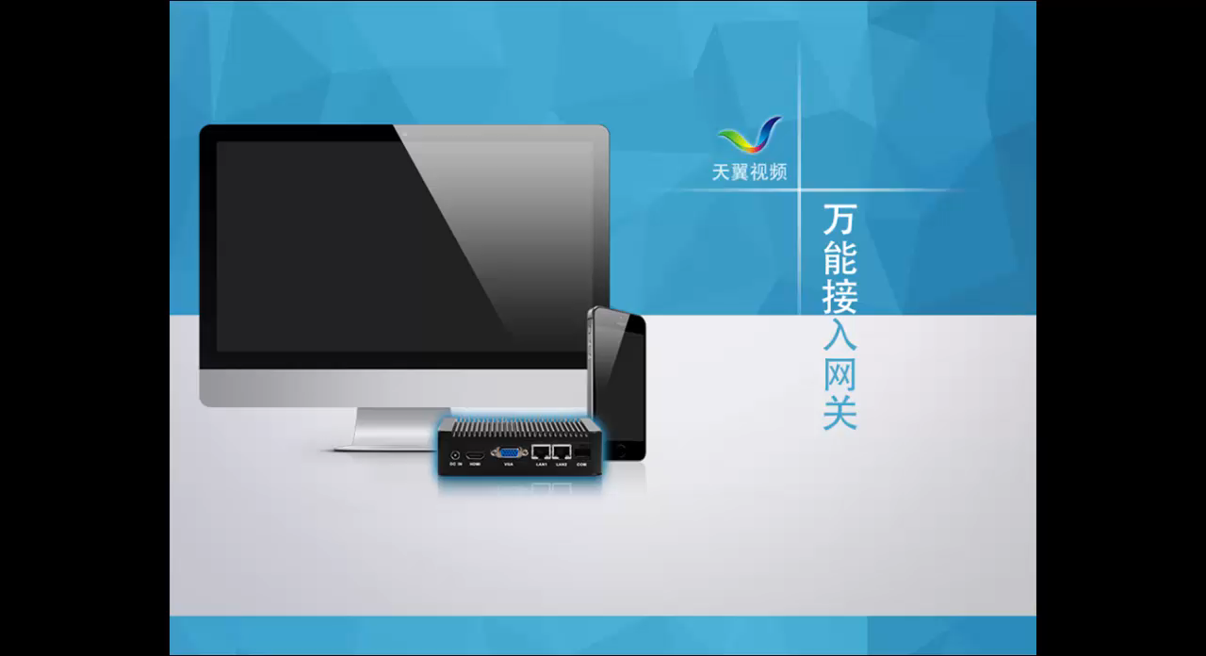
接入网关使用说明
3
3.1 视频简介
这里是文字说明

Slide 12
接入网关使用说明
3
3.2 平台远程配置接入网关核心流程图如下：省略了接入网关注册到管理服务的流程图

Slide 13
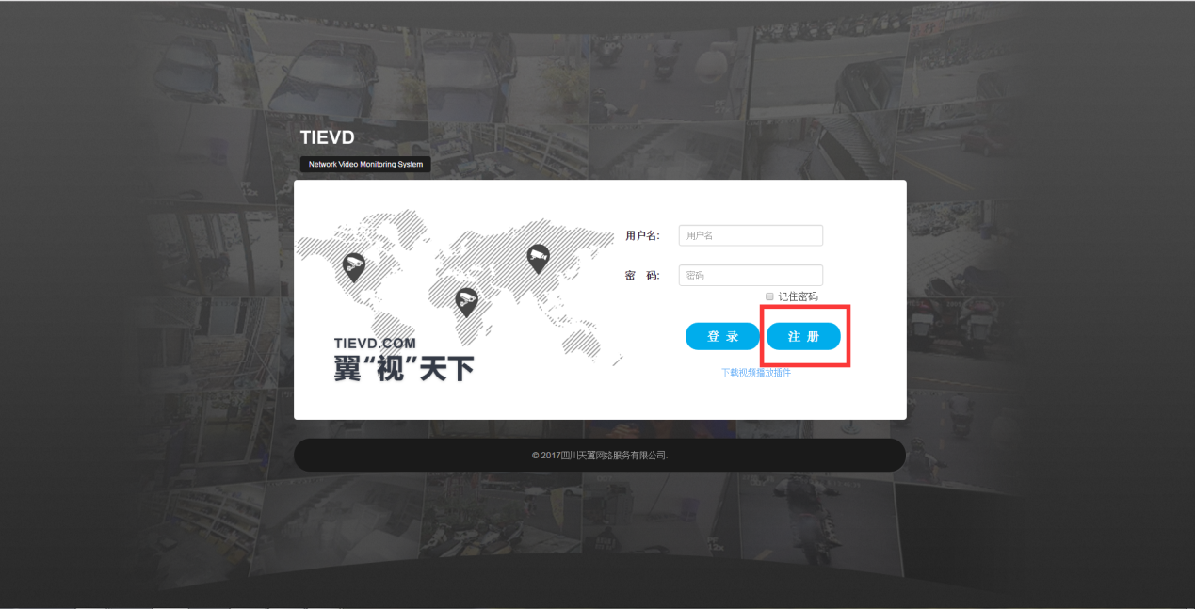
接入网关使用说明
3
用户申请账号
这里是文字说明

Slide 14
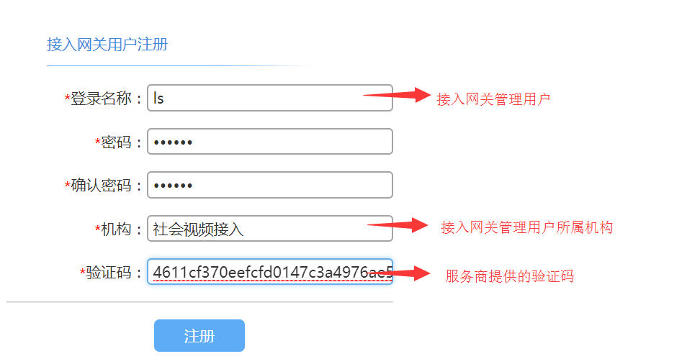

接入网关使用说明
3
用户申请账号
这里是文字说明

Slide 15
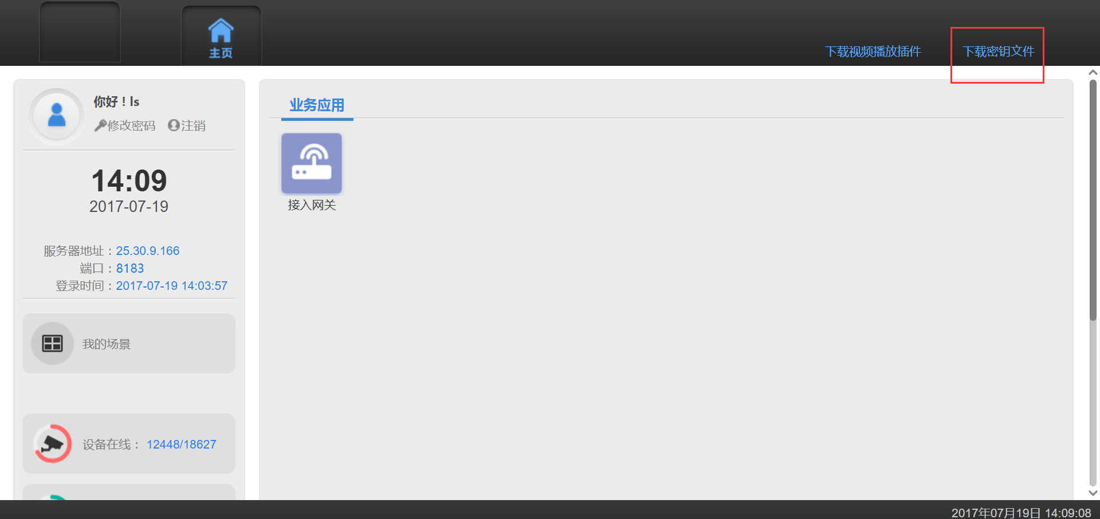
接入网关使用说明
3
用户申请账号
下载密钥文件——使用申请的账号登录BS，在网页右上方下载密钥文件到本地

Slide 16
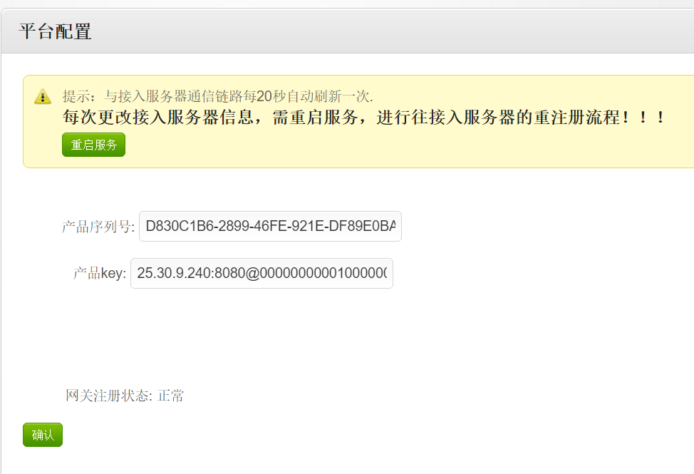
接入网关使用说明
3
将接入网关注册到平台
LAN1和电脑直连，本机IP改为192.168.1网段，和为同一网段
盒子的默认LAN1口IP地址为192.168.1.100
可与网关直连后修改网关的IP地址
将含有key的U盘插入网关重启后即可将网关注册上平台，也可在网关web页面（http://ip:18888）进行key值输入和校验（通过web输入key值后也需要重启网关才可注册上平台）

Slide 17
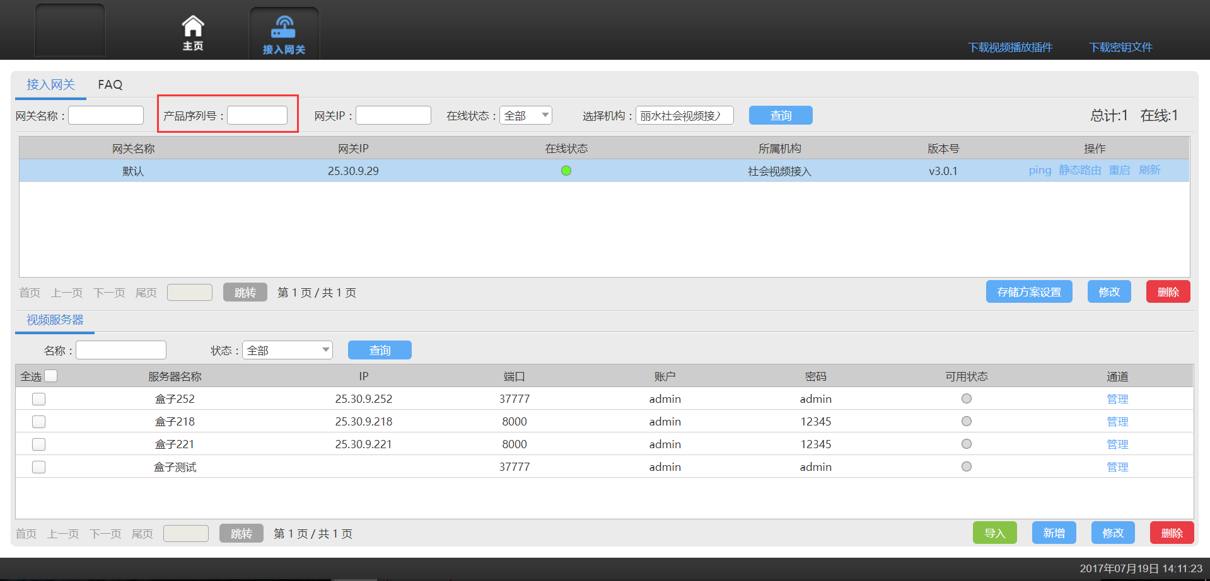
接入网关使用说明
3
在平台为接入网关进行数据配置
查看网关注册是否成功
通过产品序列号进行查询，确认对应网关是否上线，上线后双击或选中网关进行修改，更改网关名称，便于管理

Slide 18
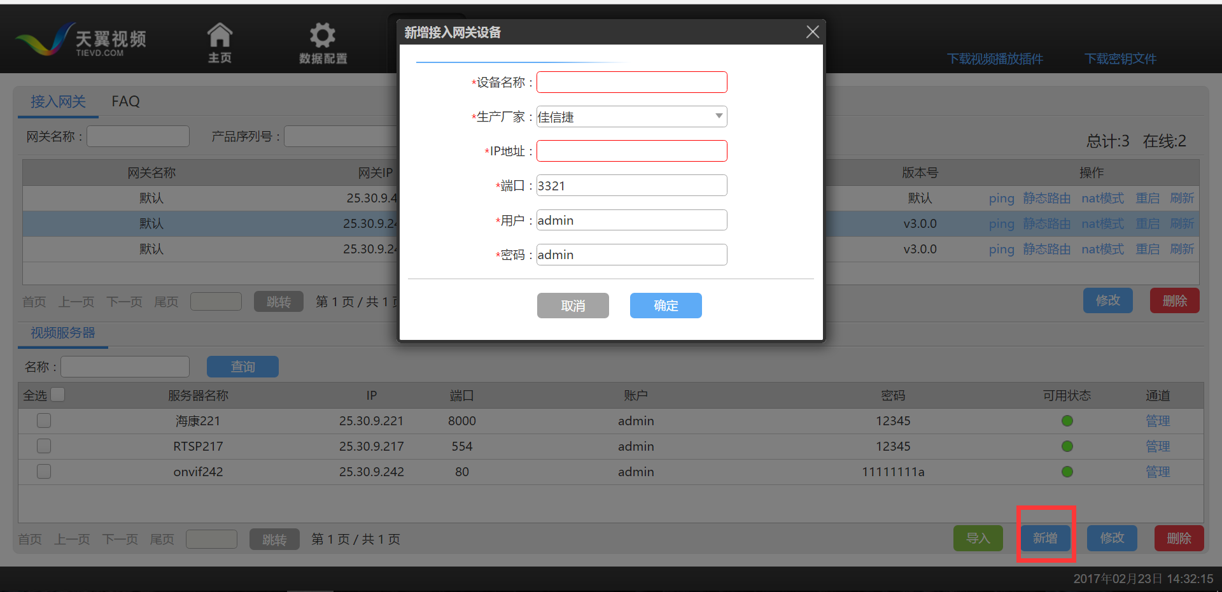
接入网关使用说明
3
在平台为接入网关进行数据配置
添加视频服务器

Slide 19
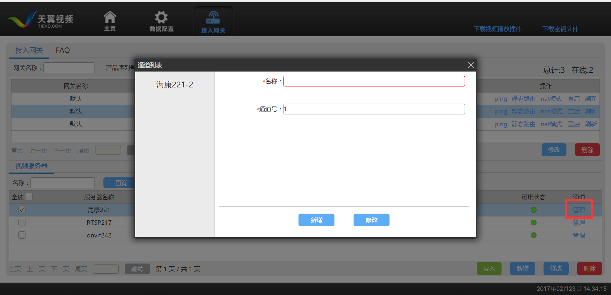
接入网关使用说明
3
在平台为接入网关进行数据配置
添加通道

Slide 20
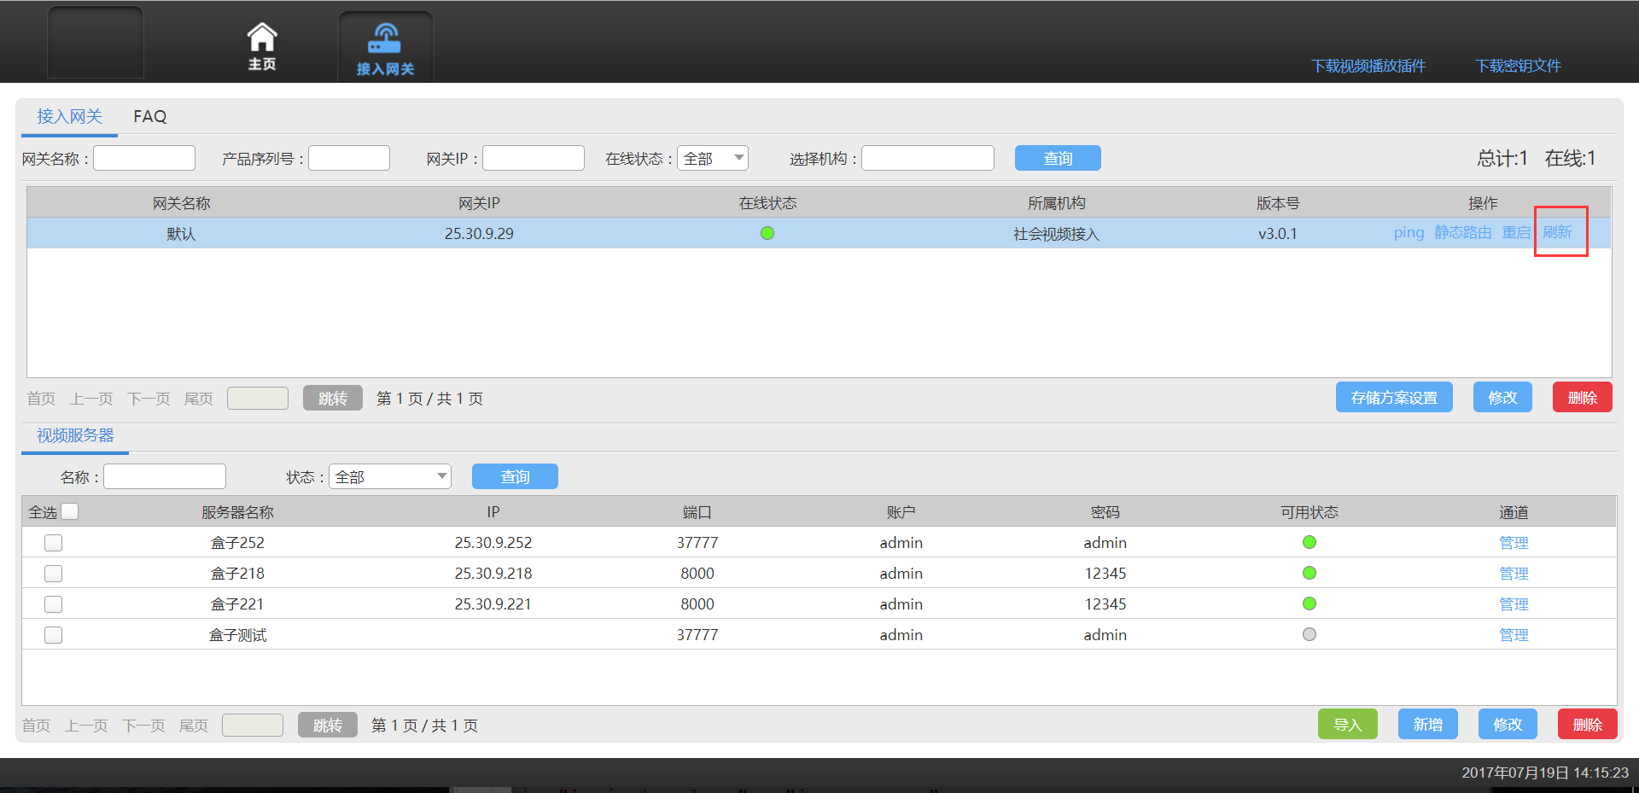
接入网关使用说明
3
在平台为接入网关进行数据配置
刷新接入网关

Slide 21
接入网关使用说明
3
3.3 视频请求流程如下：在这个流程中，建议也跟国标样，视频都走分发，管理起来会简单些，一些要走分发一些要走直连，涉及的调度流程麻烦。

Slide 22
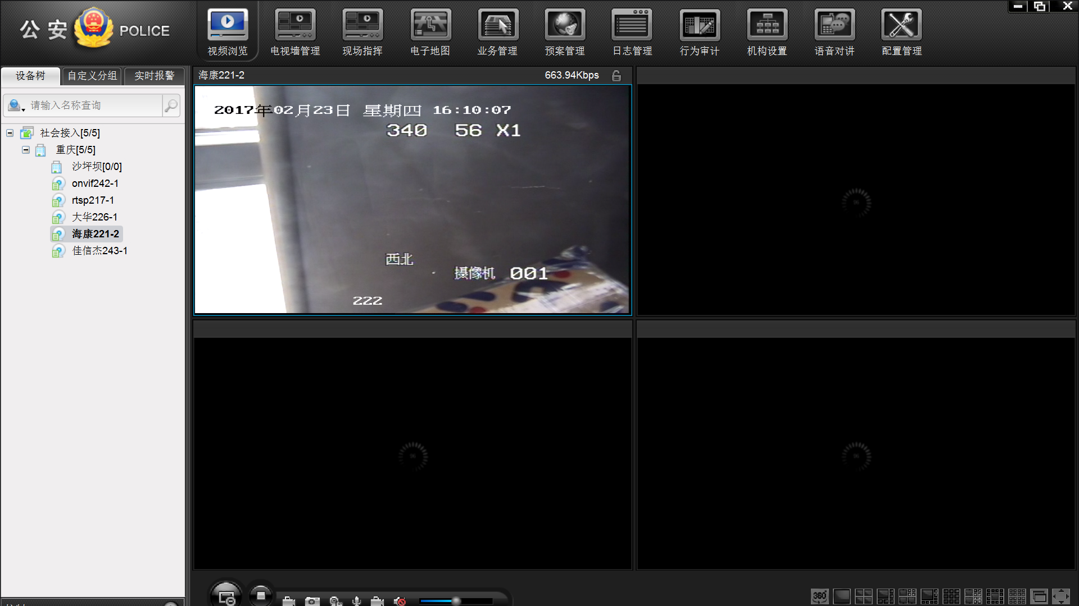
接入网关使用说明
3
使用申请的账号登录视频客户端，查看视频，也可看到申请账号时填写的机构为根机构

Slide 23
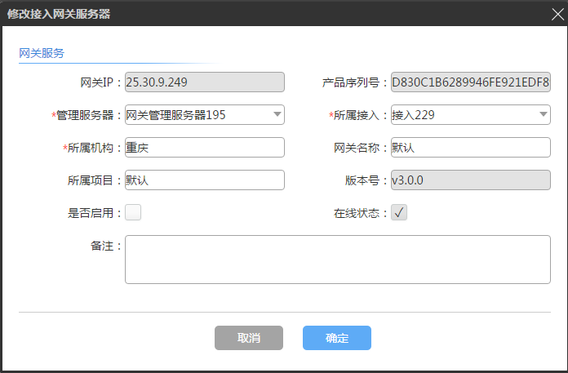
接入网关使用说明
3
3.4 网关其他功能
网关配置功能，可切换管理服务、接入服务等

Slide 24
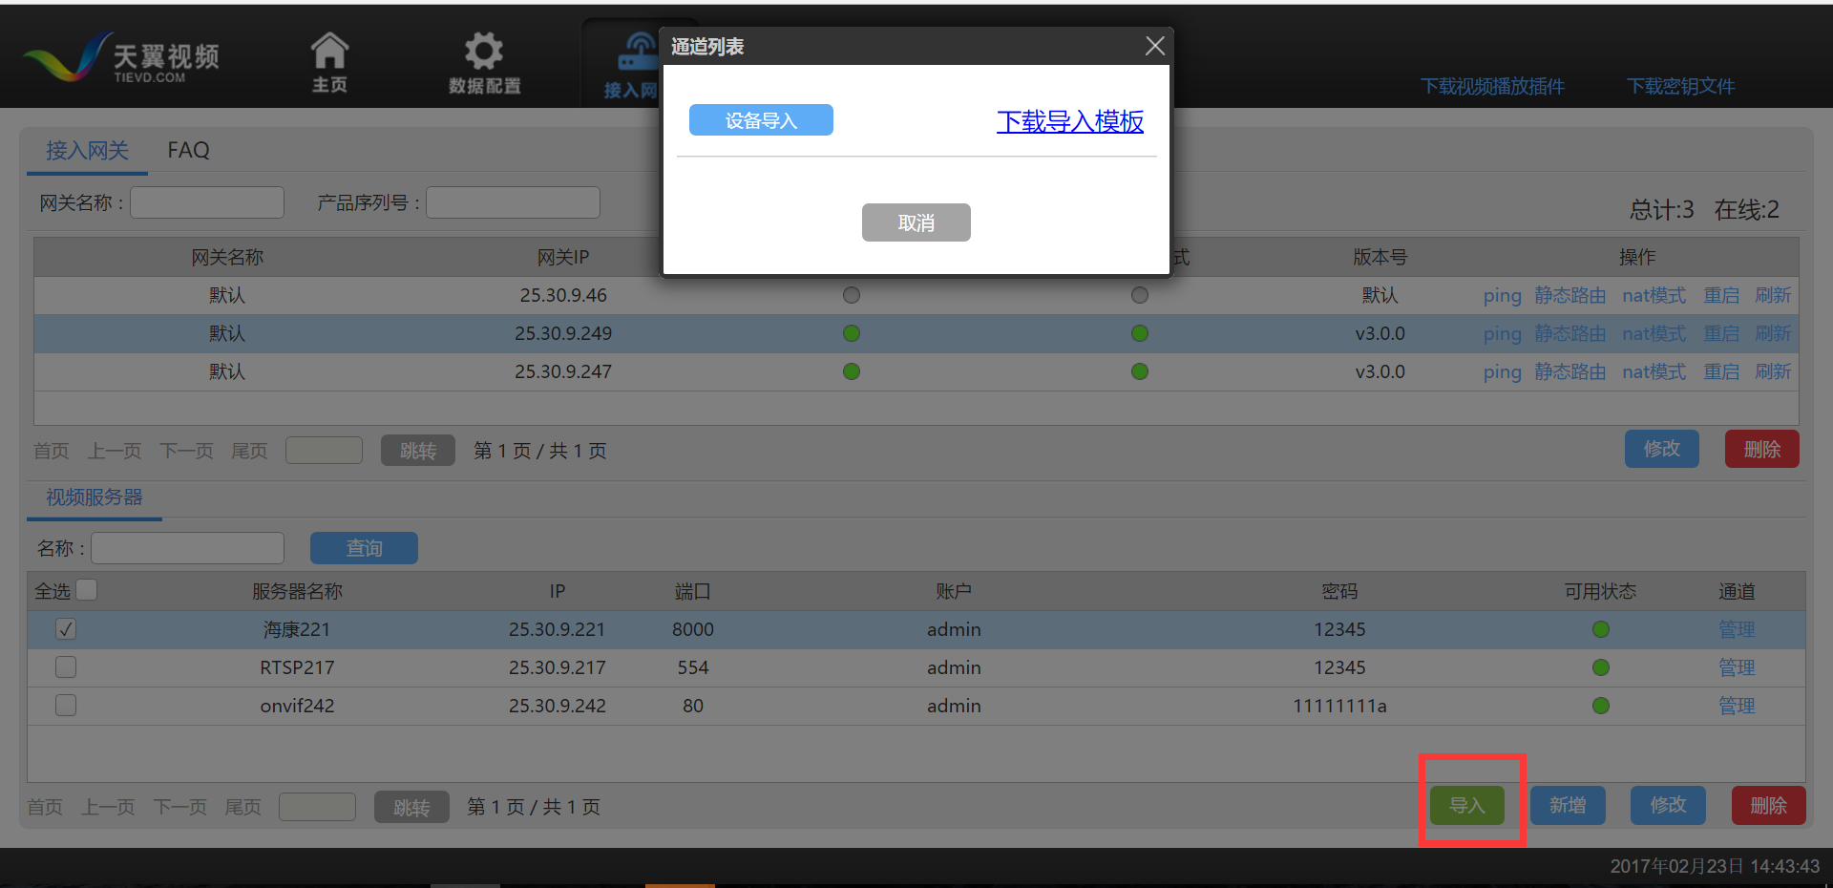
接入网关使用说明
3
导入功能

Slide 25
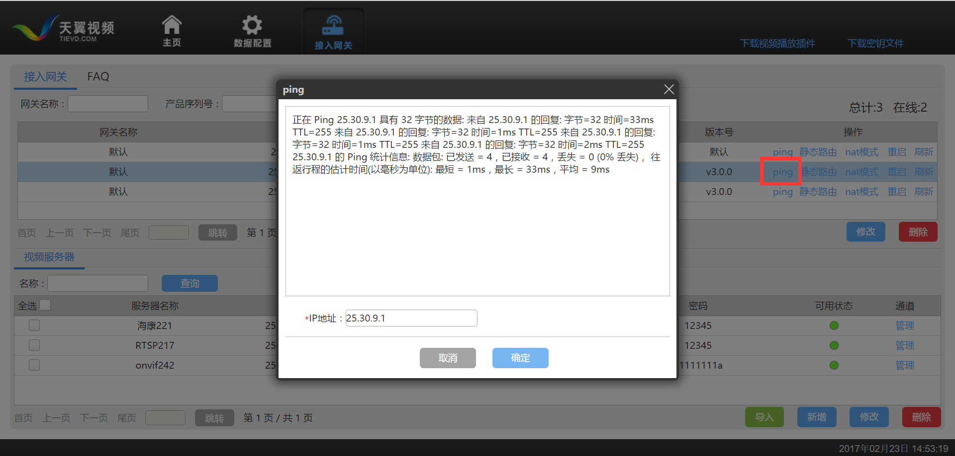
接入网关使用说明
3
Ping功能

Slide 26
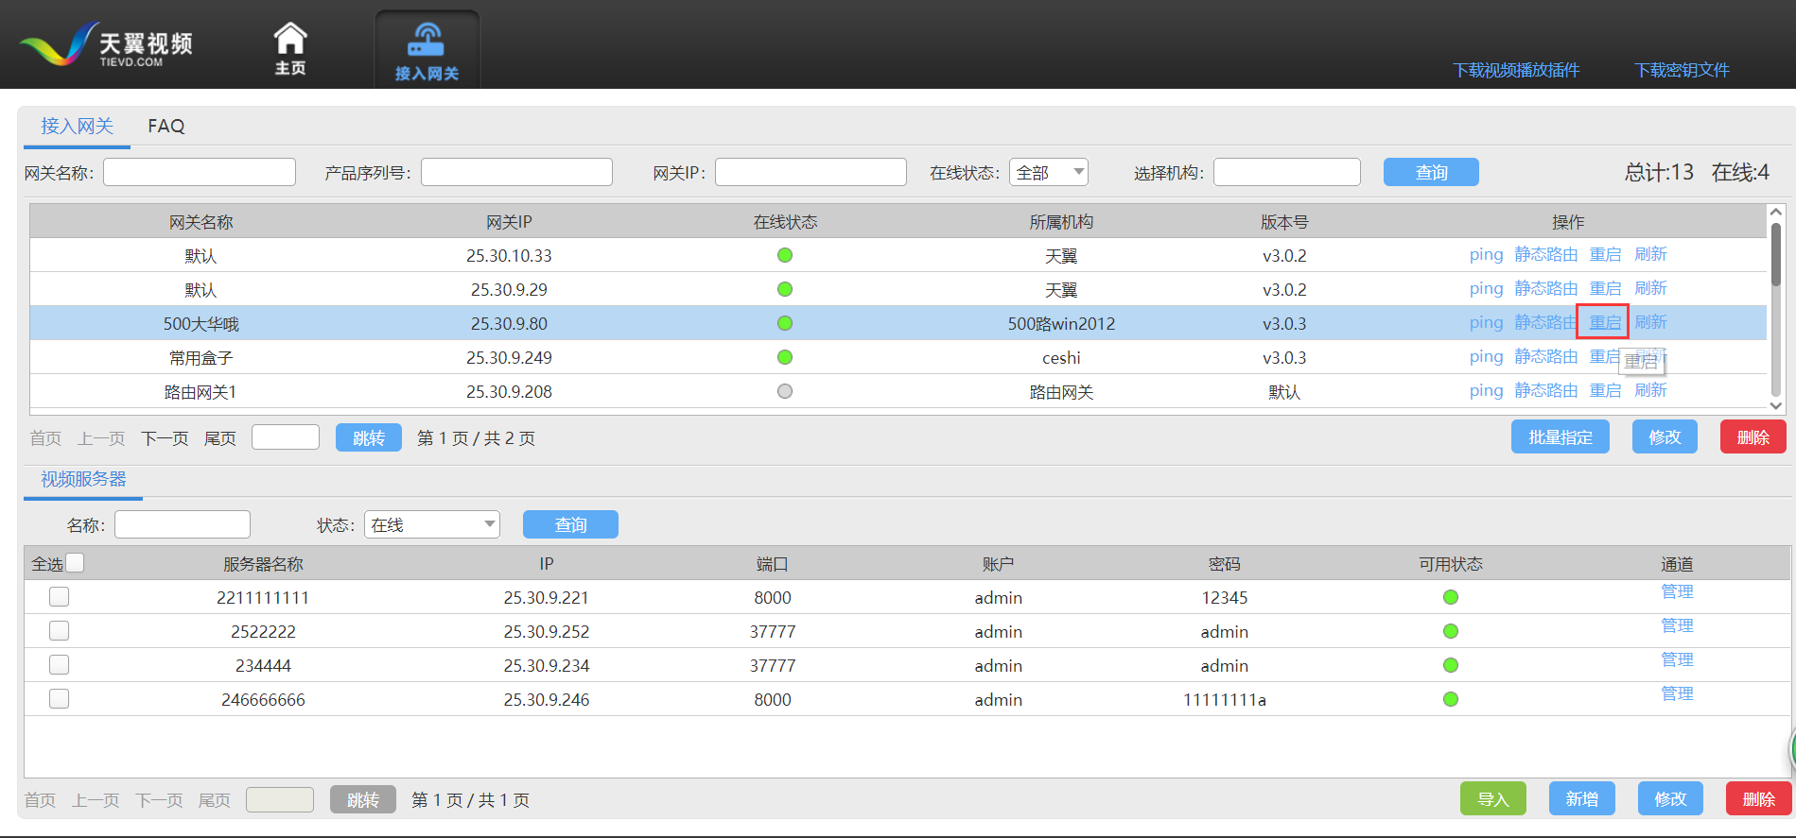
接入网关使用说明
3
远程重启功能

Slide 27
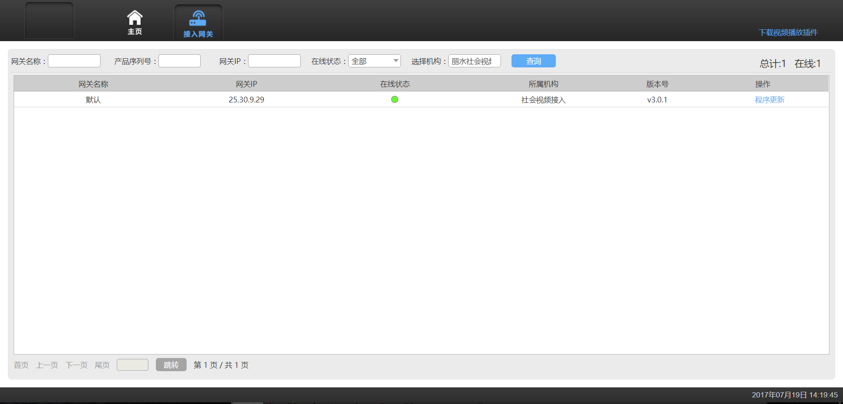
接入网关使用说明
2
远程升级
使用xx_update登录BS客户端，进入接入网关对网关设备进行升级管理（注册xx账号成功后会同时生成一个升级管理账号，账号名称为xx_update,密码默认为123456）

Slide 28
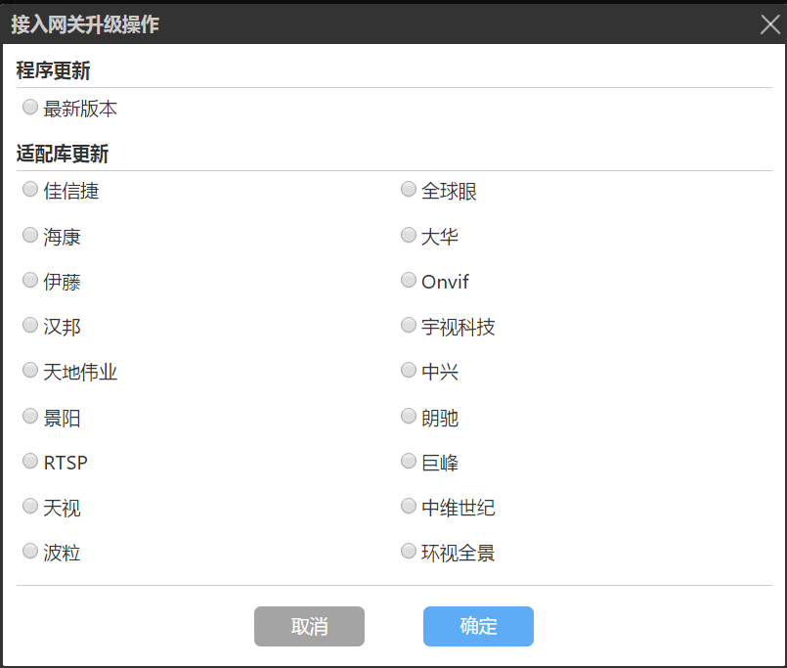
接入网关使用说明
2
选中网关，点击程序升级，则会弹出升级目录，可选择程序升级或适配库升级

Slide 29
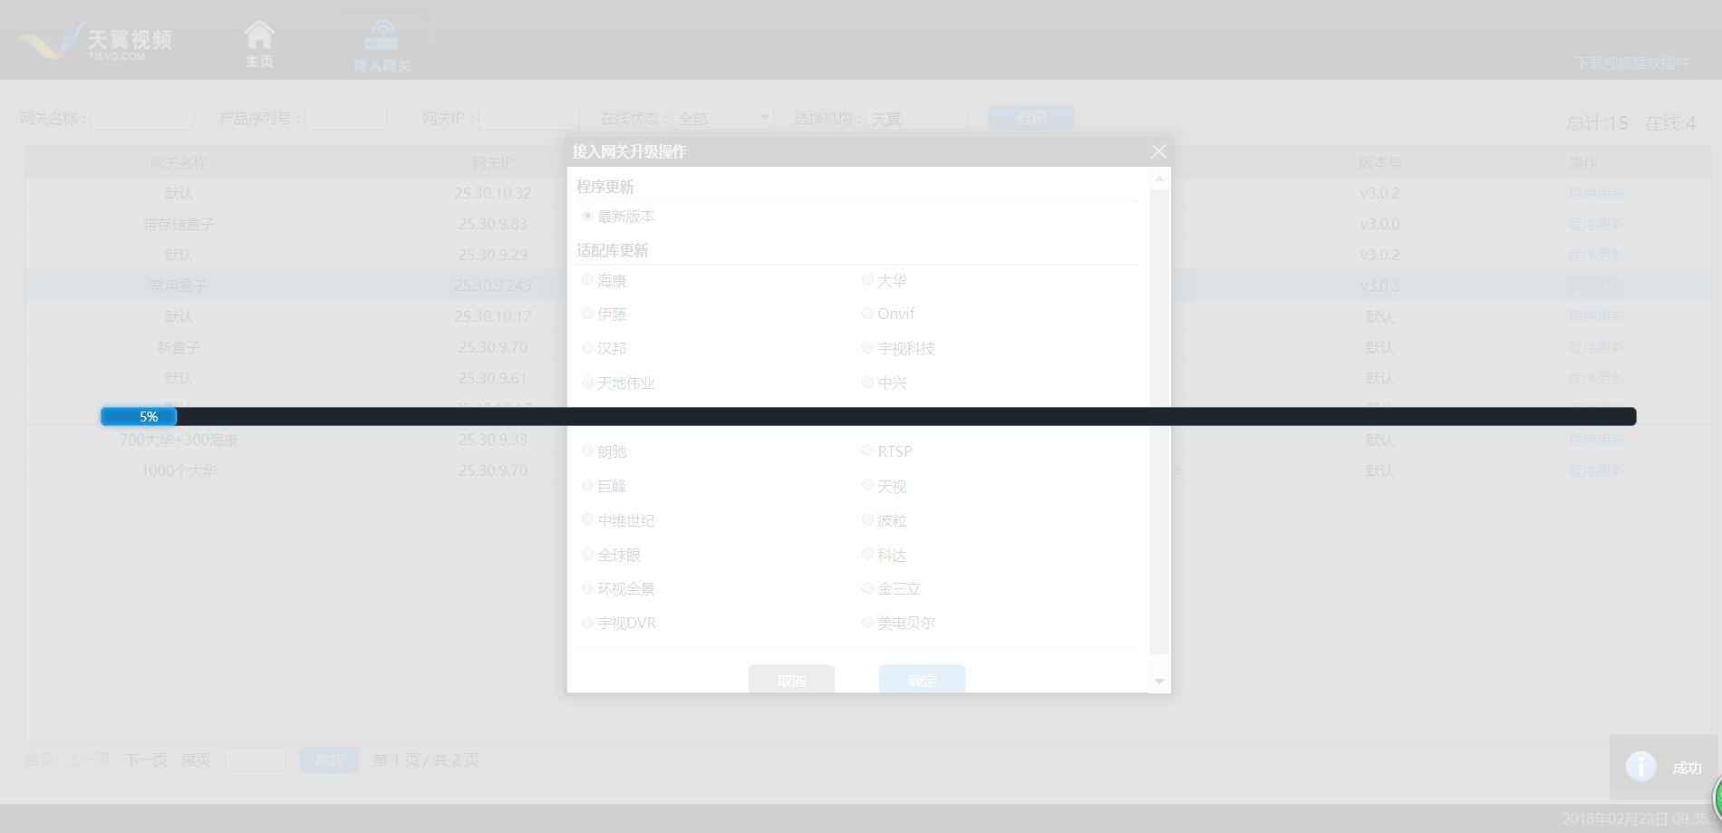
接入网关使用说明
2
升级过程中会有进度条，此时不能进行其他操作，待进度条展示100% 升级成功的时候表示升级完成，可以关闭当前窗口，或者是继续下一步升级

Slide 30
谢谢观看！

